Slide 1
k近邻法
王一

Slide 2
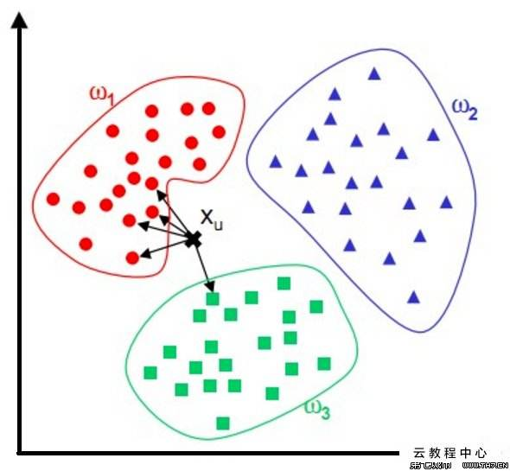
k-近邻法
K-nearest Neighbors Algorithm
用最近的k个邻居来估计未知数据
简称k-NN算法
古老的直觉算法
在有些情况下效果不错
与回归算法是平行的，也许在未来有改进余地

Slide 3
1-Nearest Neighbor

Slide 4
3-Nearest Neighbor

Slide 5

K-NN分割了空间

Slide 6
Knn vs 回归
Knn：依靠具体例子
回归：形成规则
优缺点：KNN无招胜有招，可以产生非线性决策
回归：有招，可以产生简单的决策规则
kNN：决策方式类似英美法系判例
回归：类似大陆法系的规则

Slide 7
K-NN算法
定一个距离或者相似度
在训练样本(数据库）中找到k个最近的样本
对于k个邻居，在预测变量上进行平均

Slide 8
定义一个距离
Distance Metric=C-Similarity
欧几里得距离（Euclidean Distance）
曼哈顿距离（Manhattan Distance）
切比雪夫距离（Chebyshev Distance）
闵可夫斯基距离(Minkowski Distance）
马氏距离（Mahalanobis Distance）
海明距离（Hamming Distance）
余弦相似度（Cosine Similarity）

Slide 9
欧几里得距离
d(x,y)=sqrt(sum((x - y)^2))
最常用的距离
使用之前要先对数据进行标准化
X标化=（X-均值）/标准差

Slide 10
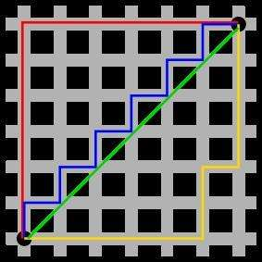
曼哈顿距离
d(x,y)= sum(|x - y|)
北京的街道就是曼哈顿距离

Slide 11
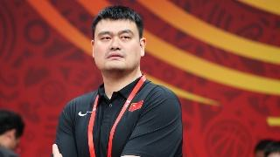
切比雪夫距离
d(x,y)=max(|x - y|)
“格”线性回归 => “姚明回归”
Y=max(w1*x1+b1,w2*x2+b2,…,wn*xn+bn)
谁承担责任?姚明:我!

Slide 12
闵可夫斯基距离
d(x,y)=sum(|x - y|^p)^(1/p)
类似P范数

Slide 13
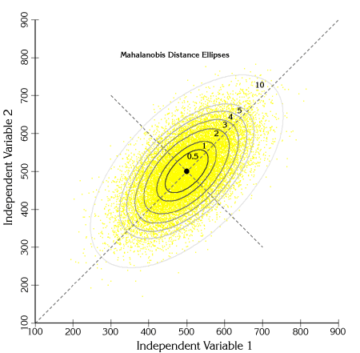
马氏距离
d(x,y)=sqrt((x - y)' V^-1 (x - y))
在低维情况下，协方差可逆比较好

Slide 14
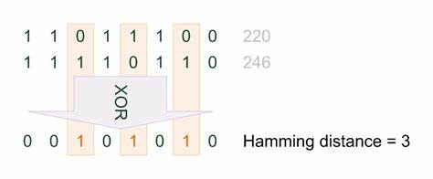
海明距离
d(x,y)=sum(I(x!=y))
常用于计算机中的快速运算
d(x,y)=popcount(x^y)
非常快！

Slide 15
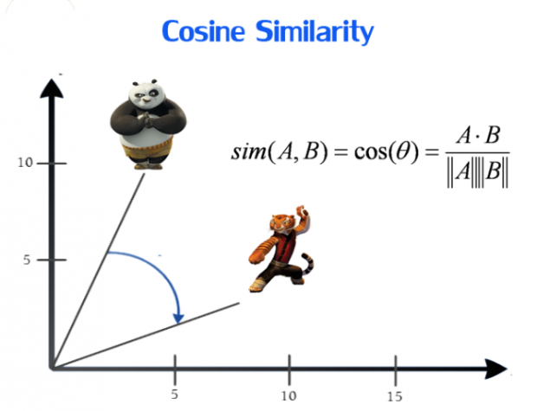
余弦相似度
s(x,y)=sum(x*y)/sqrt(sum(x*x)*sum(y*y))
郝柏林院士用它来计算细菌之间的相似度
把基因组打成6bp的短序列ATTCAC
计算两个细菌之间的余弦相似度
构建进化树

Slide 16
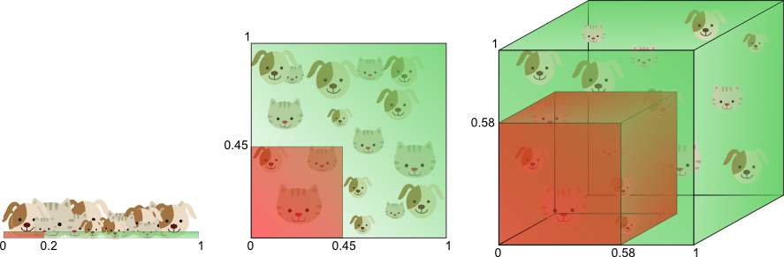
高位空间中样本距离失效：围绕成环

Slide 17
*距离学习(Metric Learning)
预先定义的距离也许不能反映实际的相似度
预先定义的距离计算出来一般准确度不太高
希望自动学习一个有意义的距离
从数据中学习！

Slide 18
*距离学习(Metric Learning)
d(x,y)=sum(w[i]* |x[i]-y[i]|)
s(x,y)=exp(-d(x,y))
E(z|x)=sum(s(x,y)*z(y))/sum(s(x,y))
Loss=(z-E(z|x))^2
dloss/dw=diff(loss,w[i])
w[i]’=w[i]-alpha*dloss/dw
线性回归的有力竞争者，有没有同学有兴趣写论文？

Slide 19
在数据库里找到最接近的k个样本
速度要尽可能快
随机化bagging可以提高准确度

Slide 20
K-NN搜索加速
数据库以二进制存储，免去解析，速度X5
使用C/C++写搜索核心，速度X10
*a 使用向量化指令,SSE,AVX等，速度X5
*b 使用海明距离和popcount,速度X50

Slide 21
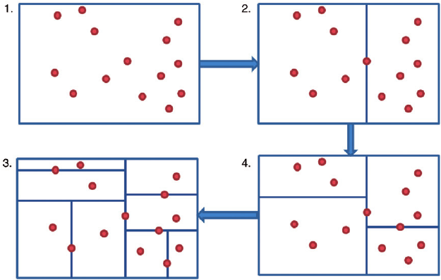
*K-NN搜索算法加速:kd-tree
老师也没心思去搞懂，只知道有这个东西，逼急了可以去钻研

Slide 22
使用bagging提高k-NN准确度
Bagging= Bootstrap Aggregating
Bagging通过随机化算法，给出不同的k 近邻，平均之后更加准确
假设有数据库有1万样本
1：我们随机从中有回放采样1万样本，从里面找出k近邻
2：重复步骤1几十次，把所有结果求平均
效果>单次决定性k-NN
步骤1中可以采样1000样本，不一定要采全

Slide 23
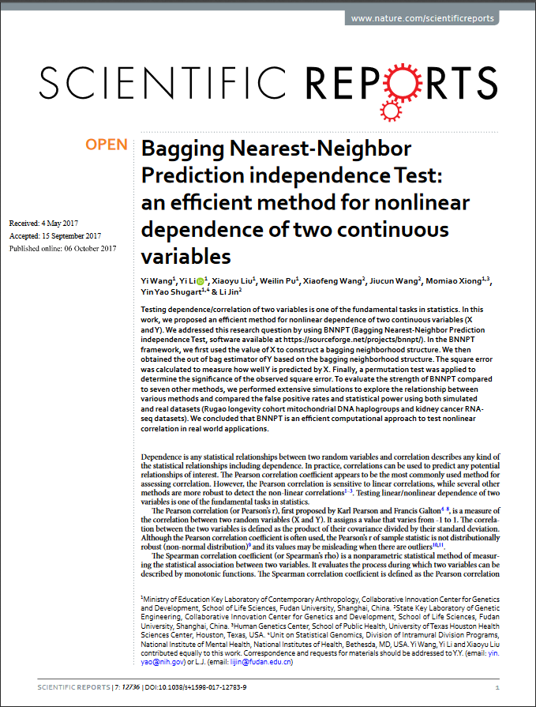
BNNPT
目前最佳的非线性关联检测算法
利用了bagging+knn的方法

Slide 24
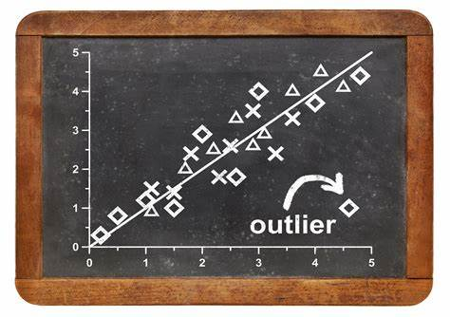
对k个邻居求平均
求平均的方法也很多
算数平均
中位数
HL估计量
*Wang估计量

Slide 25
算数平均
Mean=sum(x)/N
最常用
计算最快
不稳健，受异常值干扰

Slide 26
中位数
Median=sorted_x[N/2]
如果N是偶数，把中间两个x平均一下
中位数计算较慢（nth_element函数相对快些)
中位数以稳健而著名，抵抗50%异常值干扰
但是估计的效率（准确度）较低

Slide 27
Hodges–Lehmann 估计量
HL=median((X[i]+X[j])/2)
两两混合数据的中位数
计算量较大，但*有专门的快速算法
比median更准确，接近mean
抵抗29%的异常值
是一个比较推荐的一个优美统计量

Slide 28
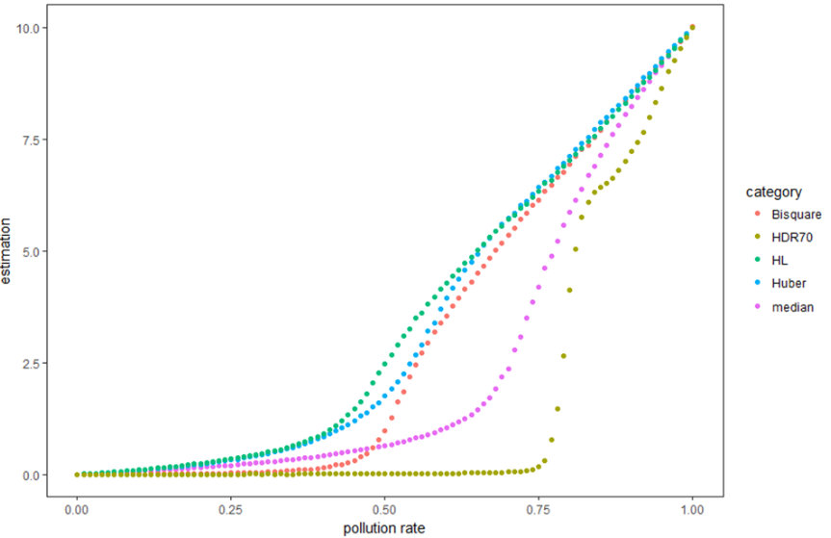
Wang估计量
Wang=median(HDR((x[i]+x[j])/2))
最大抗异常值能力超过50%！
效率最高

Slide 29
更进一步：局部回归
K个近邻样本构成了一个子样本
这个子样本在目标样本附近
均值是零阶的近似
可以做线性回归，一阶近似

Slide 30
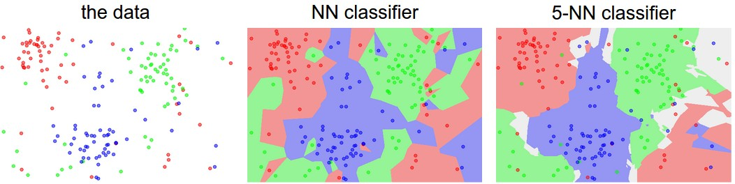
选最佳的K值
K太大太小都不好
Bagging 1-NN一般已经比较好
可以在bagging的时候减少采样量，
使得1-NN和k-NN接近
可以使用leave one out来选择最佳K

Slide 31
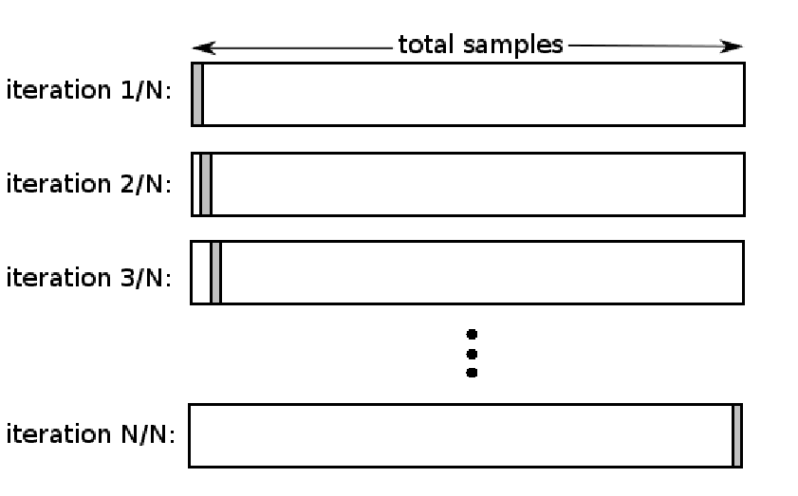
Leave one out (LOO)

Slide 32
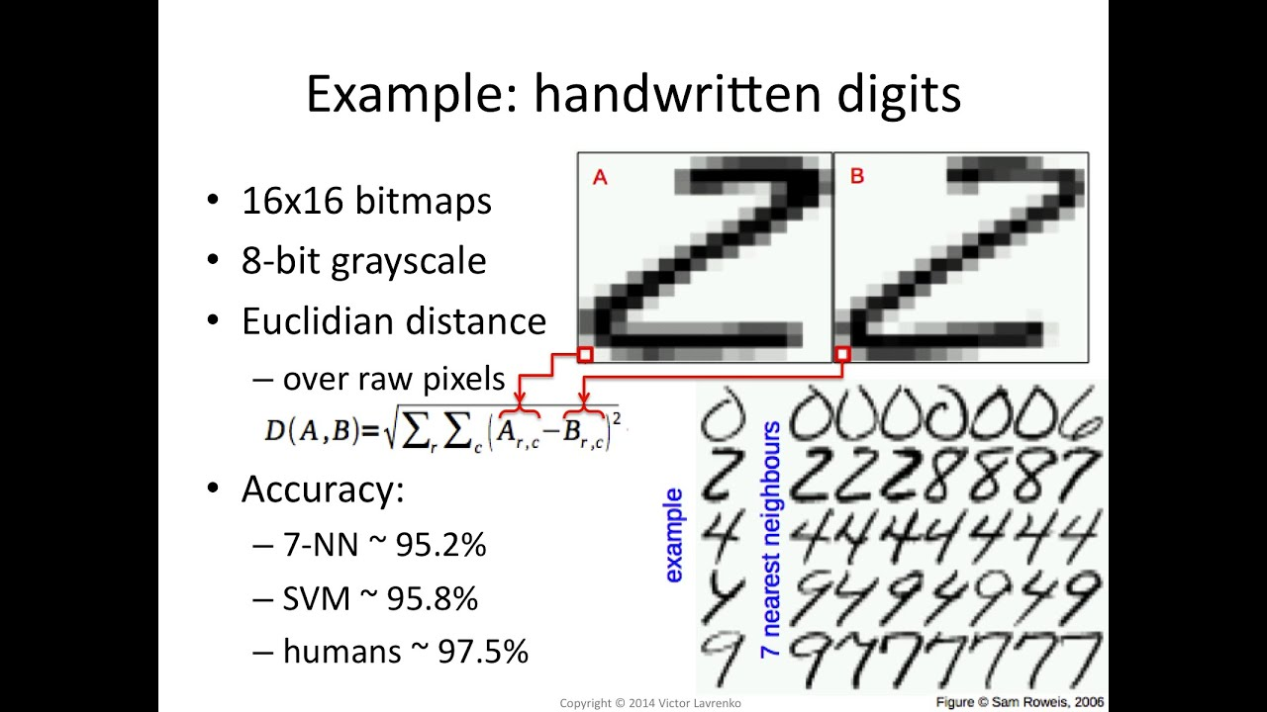
K-NN应用于手写体识别

Slide 33
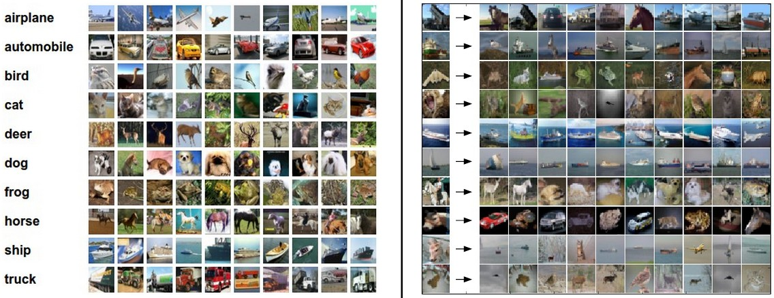
K-NN CIFAR-10图像识别

Slide 34
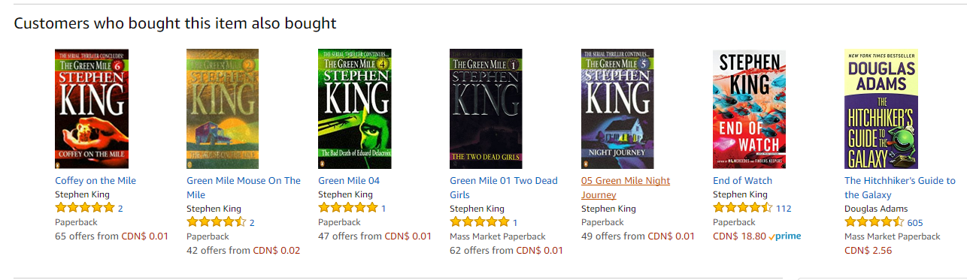
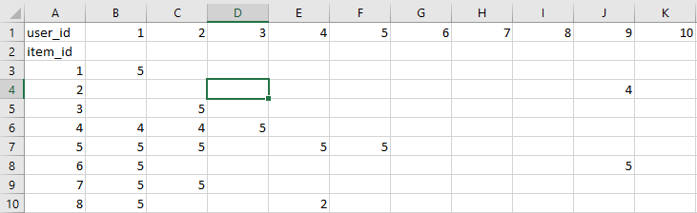
K-NN推荐商品

Slide 35

深度K-NN思想
你的收入~与你关系最好的五个人的收入的平均值

Slide 36
K-NN思想
你的一切属性~与你关系最好的五个人的属性的平均值
性别
年龄
价值观
高考成绩

Slide 37
高级k-NN嵌入实验
既然：你=你的最好朋友们
我们就做一个实验把你们嵌入一个空间
每个人写出最好的十个朋友的手机2位尾号
某人:55,49,58,68,52,81,97,16,42,59
向量化：

Slide 38
高级k-NN嵌入实验
每个人只提供手机的两位尾号，并没有泄露过多隐私。
我们已经可以为每个人进行矩阵编码了
计算两个人的相似度：
JaccardIndex(set 1, set 2) = |intersection| / |union|
相似度高的人可以交朋友哦！下节课做实验

Slide 39
高级k-NN嵌入实验
马克思《关于费尔巴哈的提纲》 :
费尔巴哈把宗教的本质归结于人的本质。但是，人的本质并不是单个人所固有的抽象物。在其现实性上，它是一切社会关系的总和。
交友要慎重，不要以为自己可以不受朋友影响。
你是谁？看看你的朋友们就知道了。
你以前的朋友们是过去的你，你现在的朋友们是现在的你。
丢了一个朋友你就变了，加了一个朋友你也变了。

Slide 40
谢谢！
提问！

